Slide 1
朴素贝叶斯法
网络空间安全系
任课老师：章乐

Slide 2

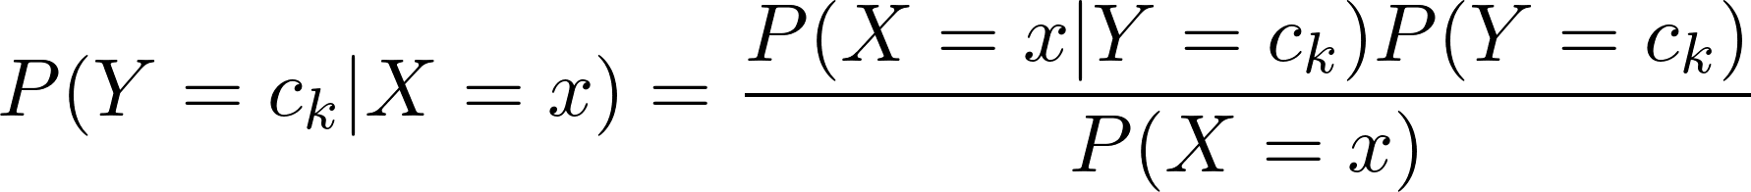
基本方法
基于贝叶斯定理与特征条件独立假设的分类方法
输出空间为类标记集合
朴素贝叶斯法分类时，对给定的输入$x$，通过学习到的模型计算后验概率分布$P(Y=c_k|X=x)$，将后验概率最大的类作为$x$的类输出
贝叶斯定理

Slide 3
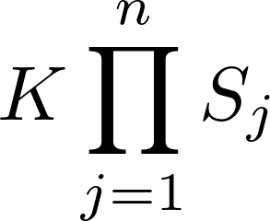
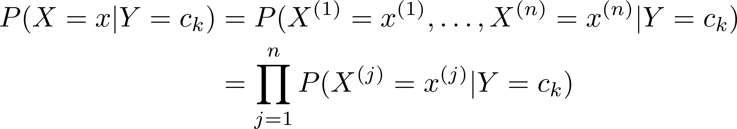
条件独立性的假设
条件概率分布$P(X=x|Y=c_k)$有指数级数量的参数，其估计实际是不可行的
事实上，假设$x^{(j)}$可取值有$S_j$个，$Y$可取值有$K$个，那么参数个数为
条件独立假设等于是说用于分类的特征在类确定的条件下都是条件独立的

Slide 4
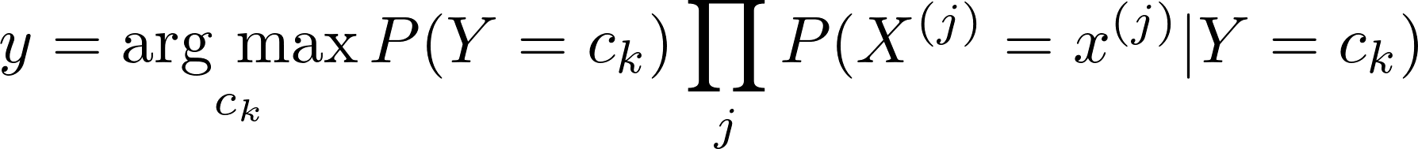
分母对所有$c_k$都是相同的

Slide 5
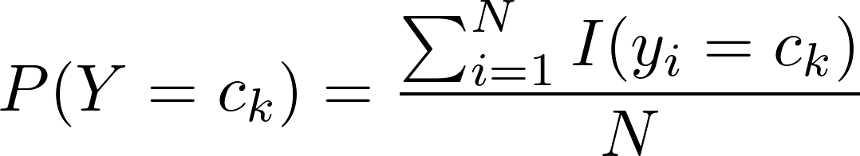
极大似然估计
先验概率$P(Y=c_k)$的极大似然估计是

Slide 6


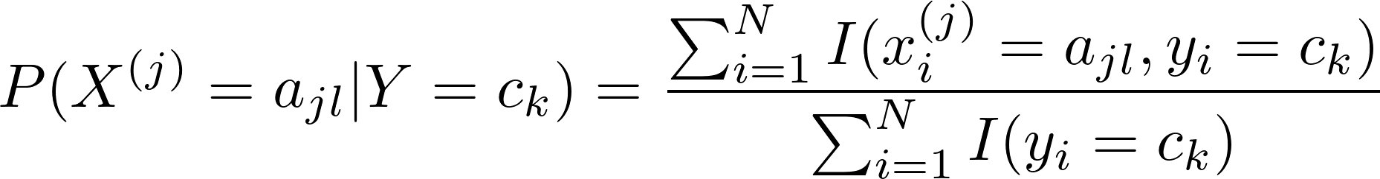
极大似然估计
设第$j$个特征$x^{(j)}$可能取值的集合为$\{a_{j1},a_{j2},\dotsc,a_{jS_j}\}$，条件概率$P(X^{(i)}=a_{jl}|Y=c_k)$的极大似然估计是

Slide 7
例题
例题1：
教材2：《统计学习方法》例4.1
例题2：
教材1：《数据挖掘：概念和技术》例8.4

Slide 8
中文垃圾邮件分类项目
学习函数：traing_bayes及classify
补充：拟作为实验课题目
课堂：在“贝叶斯估计”之后讲解

Slide 9
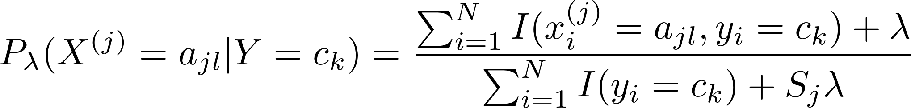
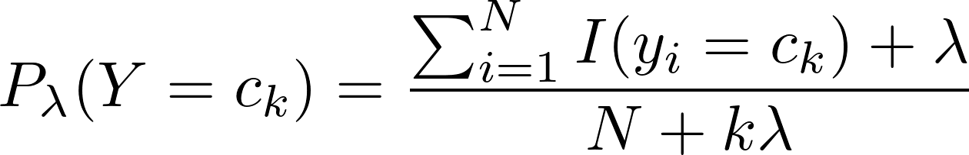

贝叶斯估计
用极大似然估计可能会出现所要估计的概率值为0的情况
条件概率的贝叶斯估计
先验概率的贝叶斯估计
课堂：统计学习方法
例4.2
拉普拉斯平滑

